Slide 1

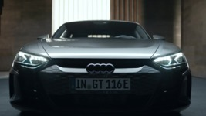
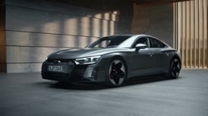
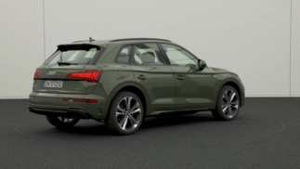
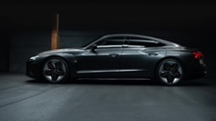
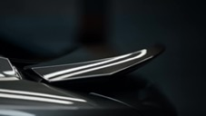
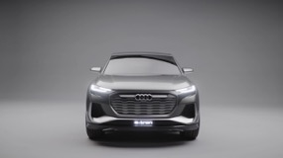
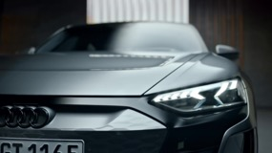
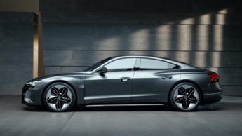
2021 GUANGZHOU AUTO
棚拍要求
✓
X
No : 普通、简陋的棚内环境
YES : 带有置景的高端工作室，配合精密的灯光设计

Slide 2
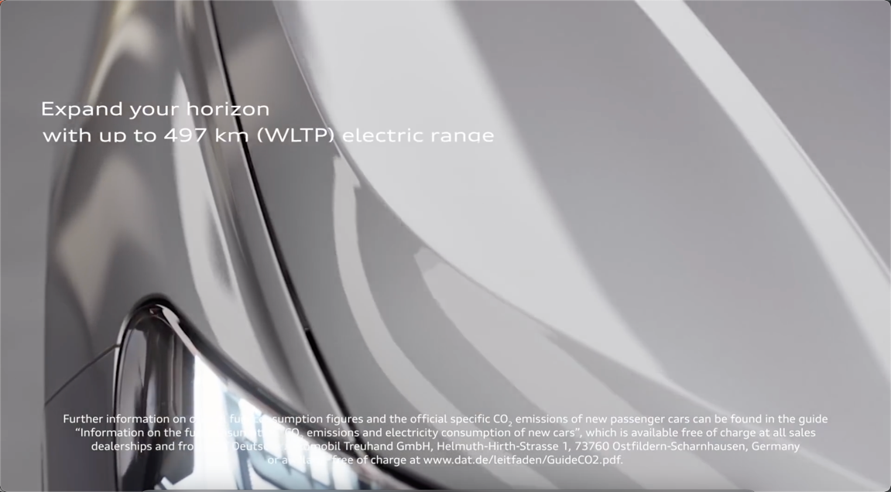
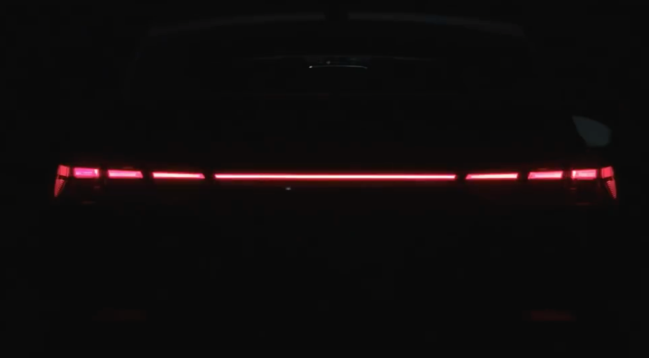
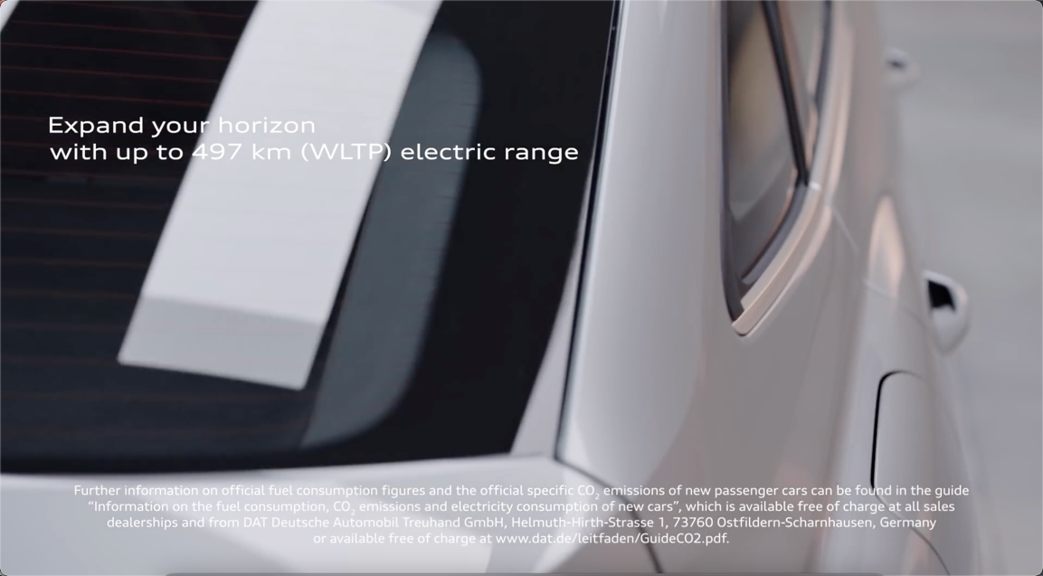
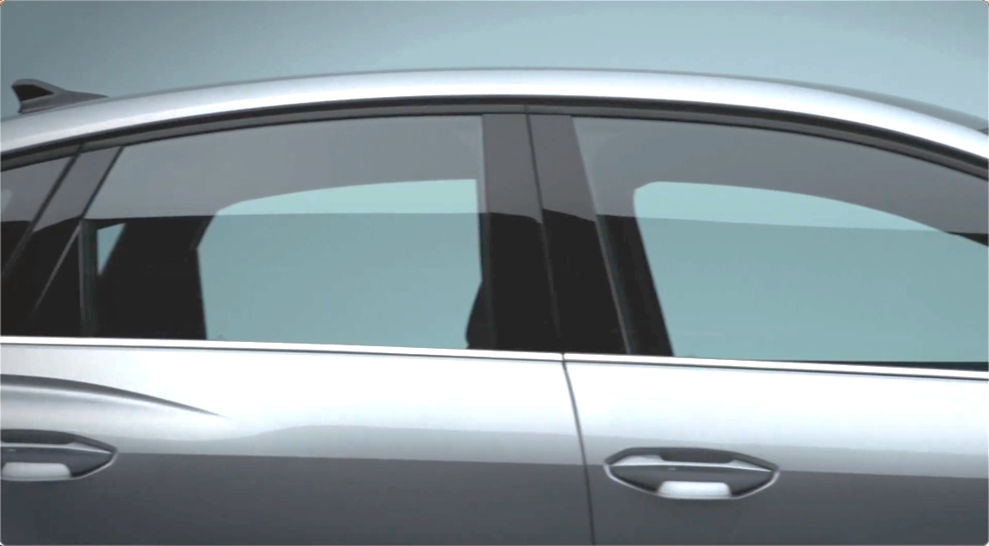
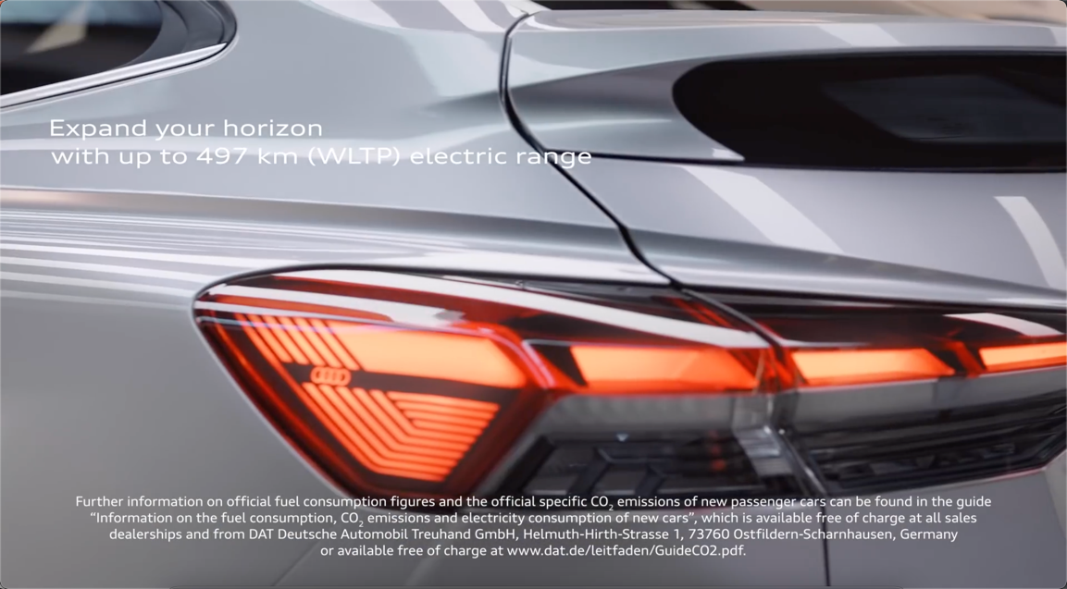
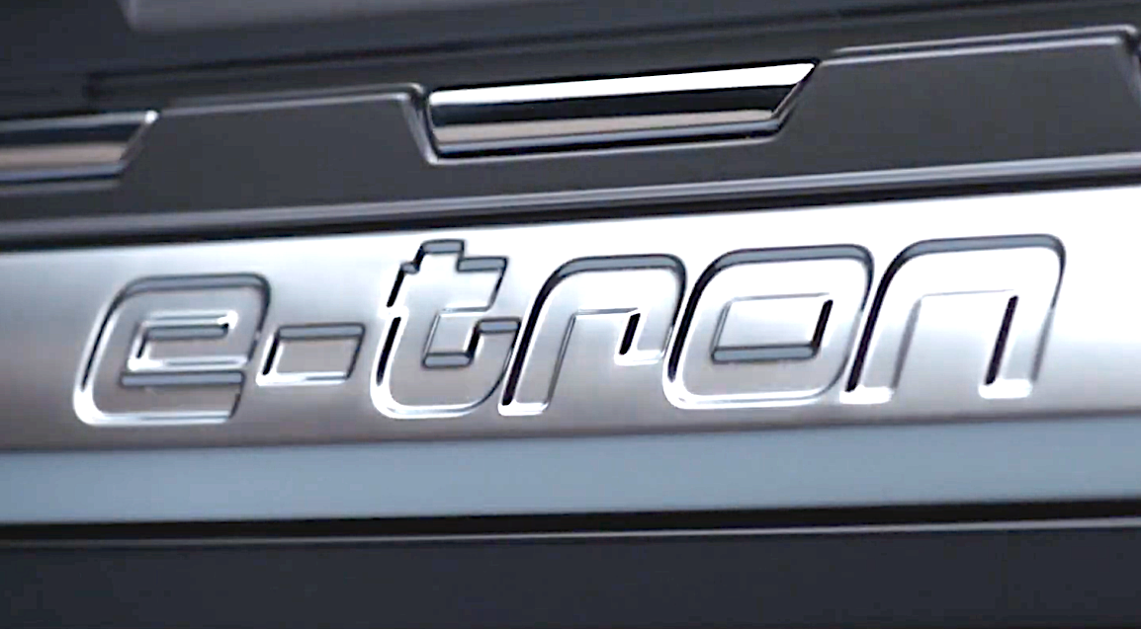
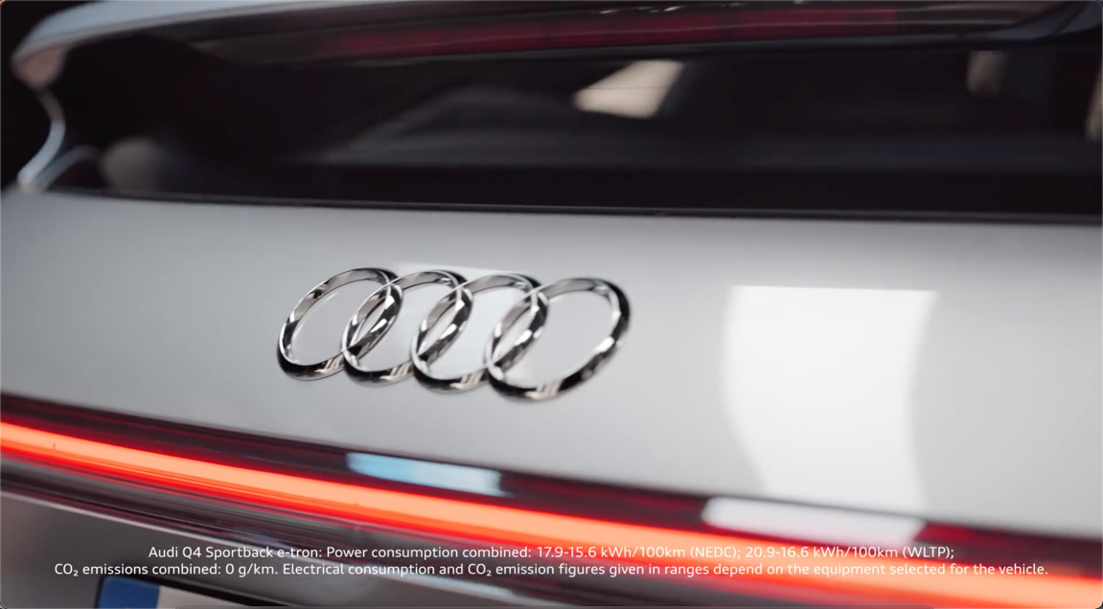
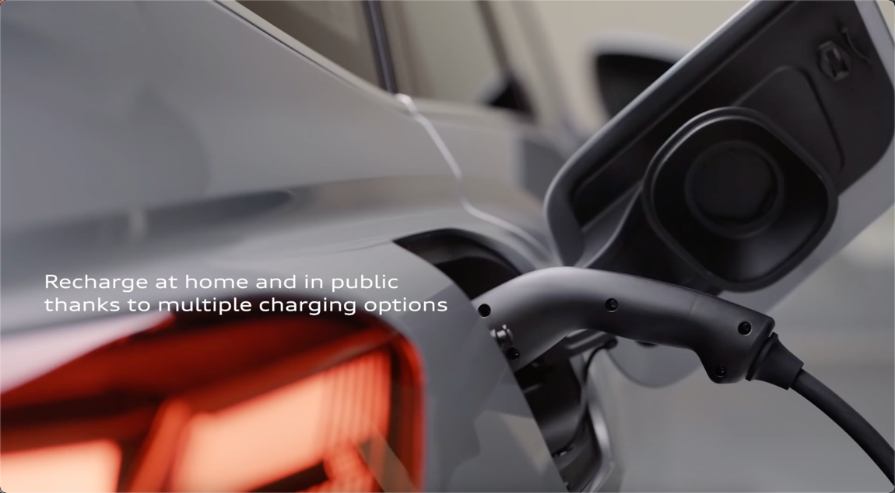
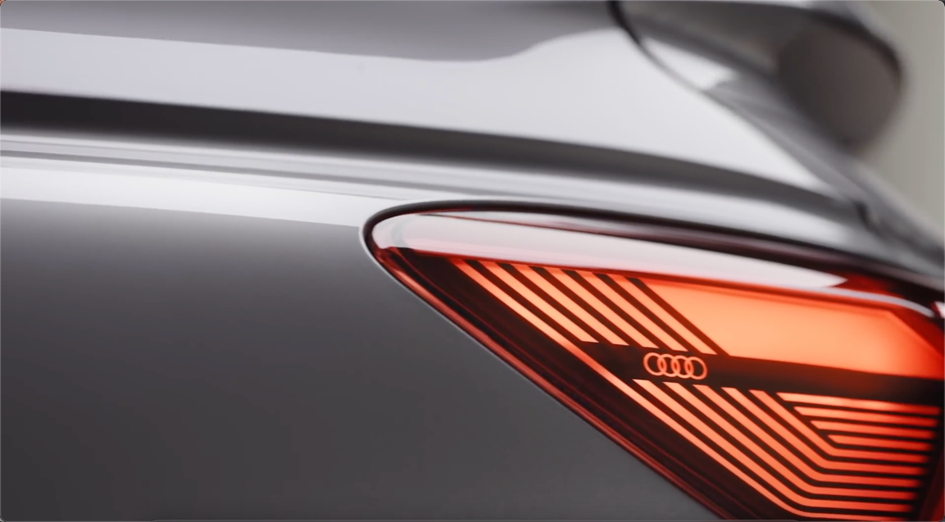
2021 GUANGZHOU AUTO
车身局部拍摄示意
棚内灯光配合车身局部拍摄:
前视图后视图
侧视图
A柱
B柱
车顶线条
天窗玻璃反射
前车灯开起/关闭动画
后车灯开起/关闭动画
欢迎回家开启/关闭动画
引擎盖
quattro标识
侧裙e-tron压印标识
前后进气格栅
...

Slide 3
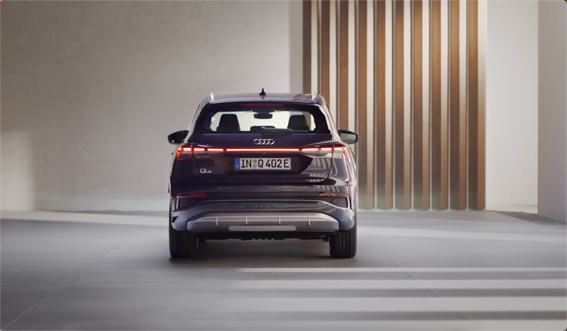
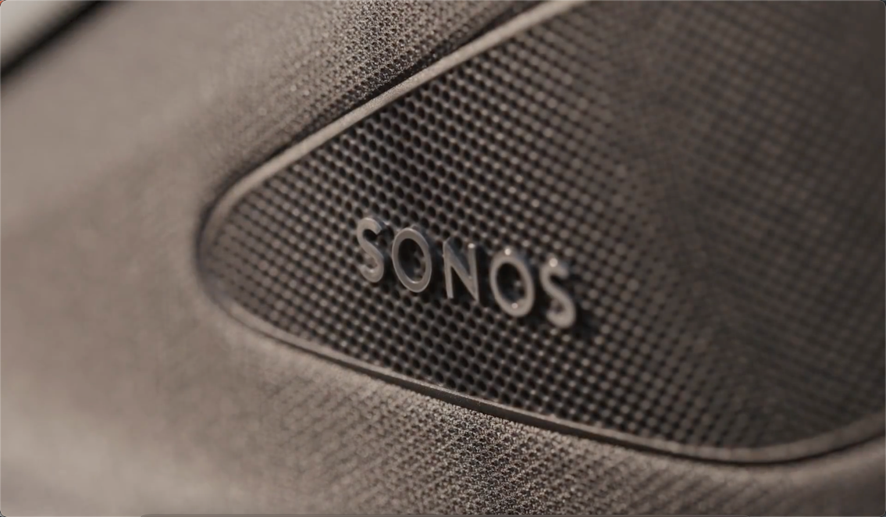
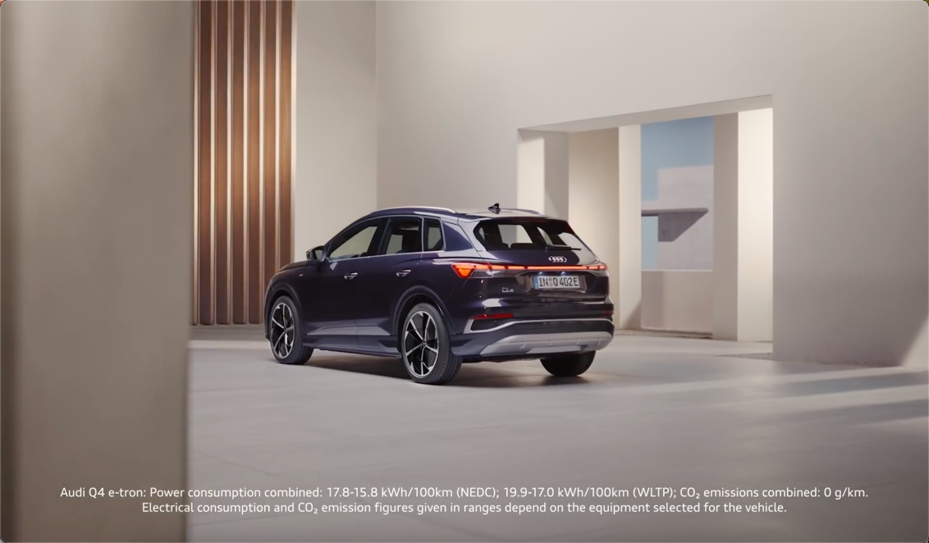
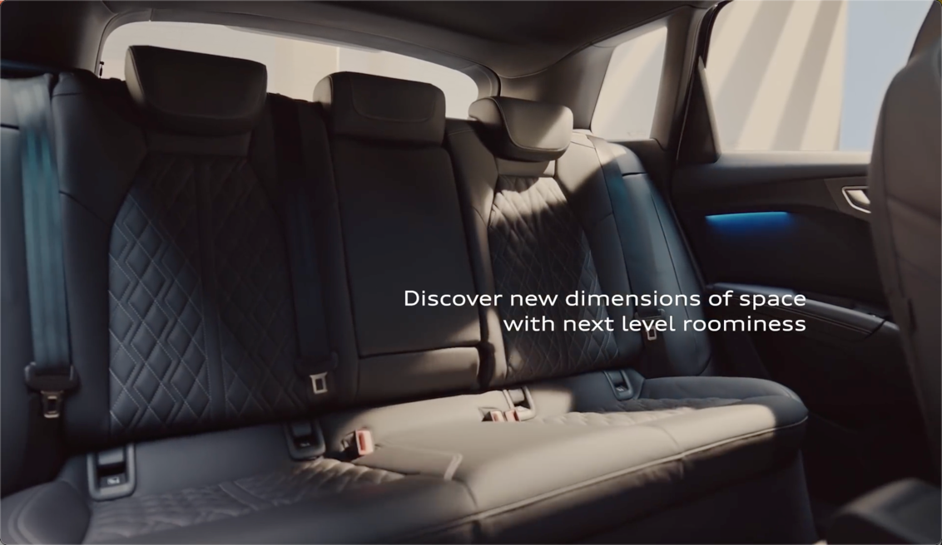
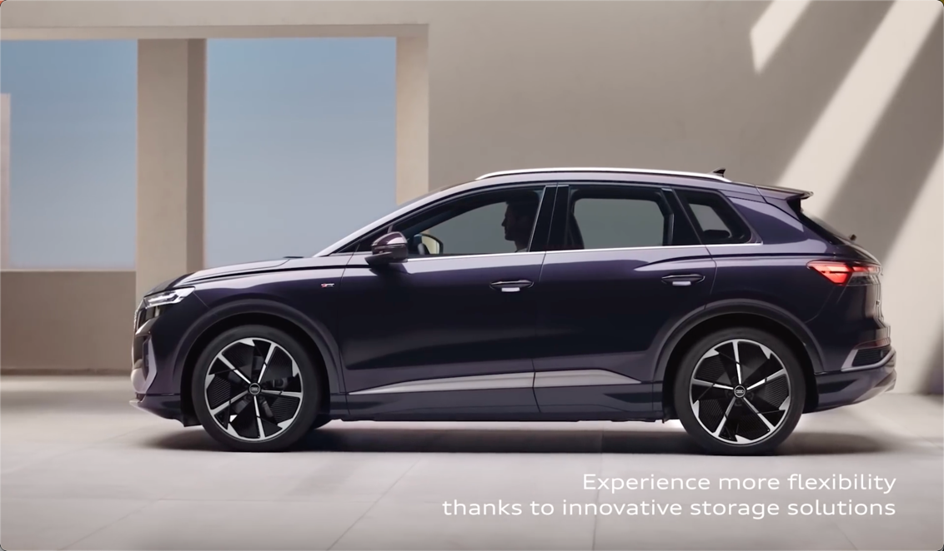
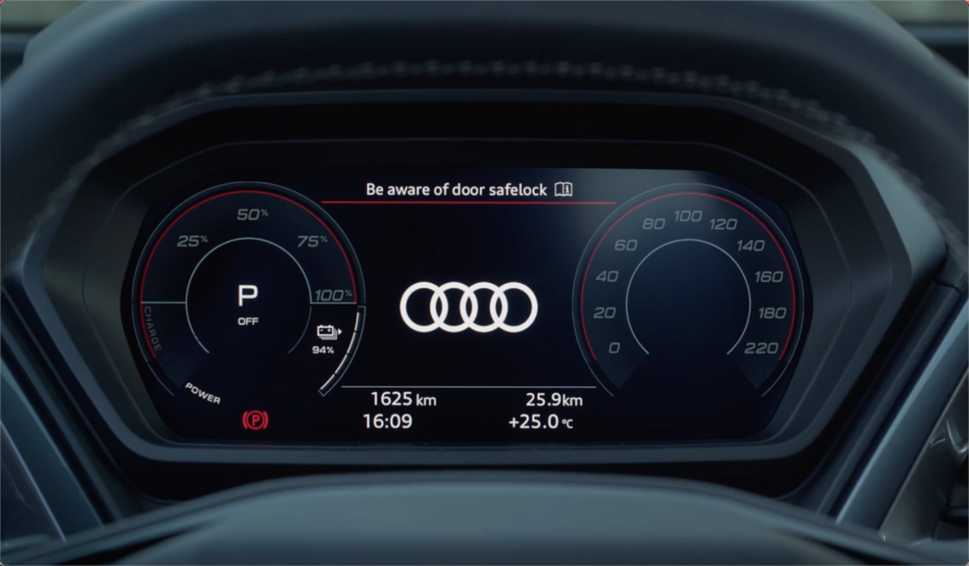
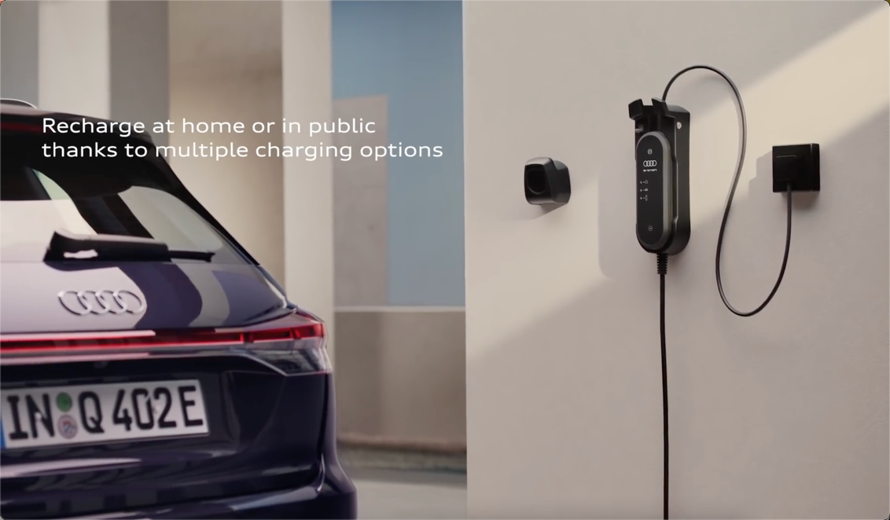
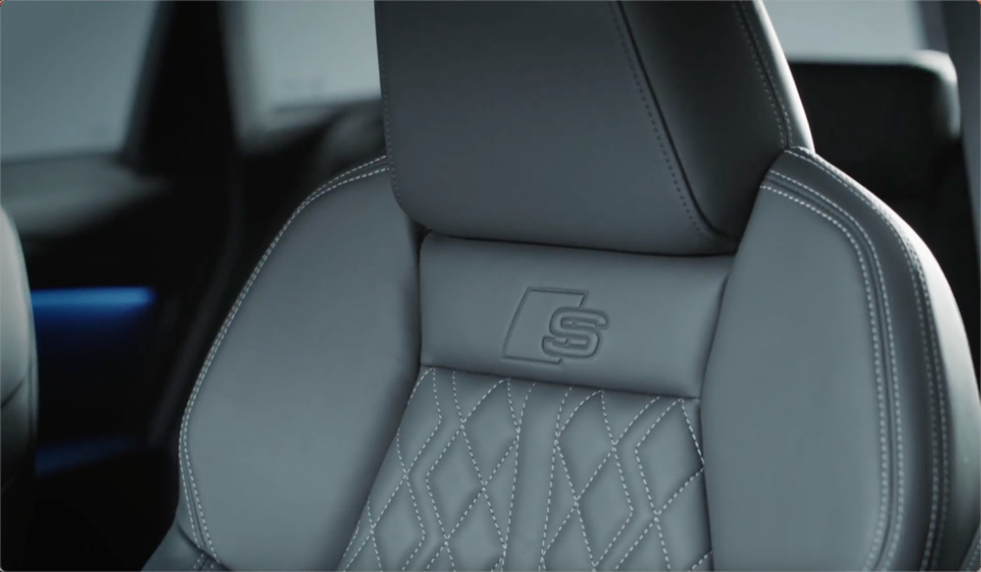
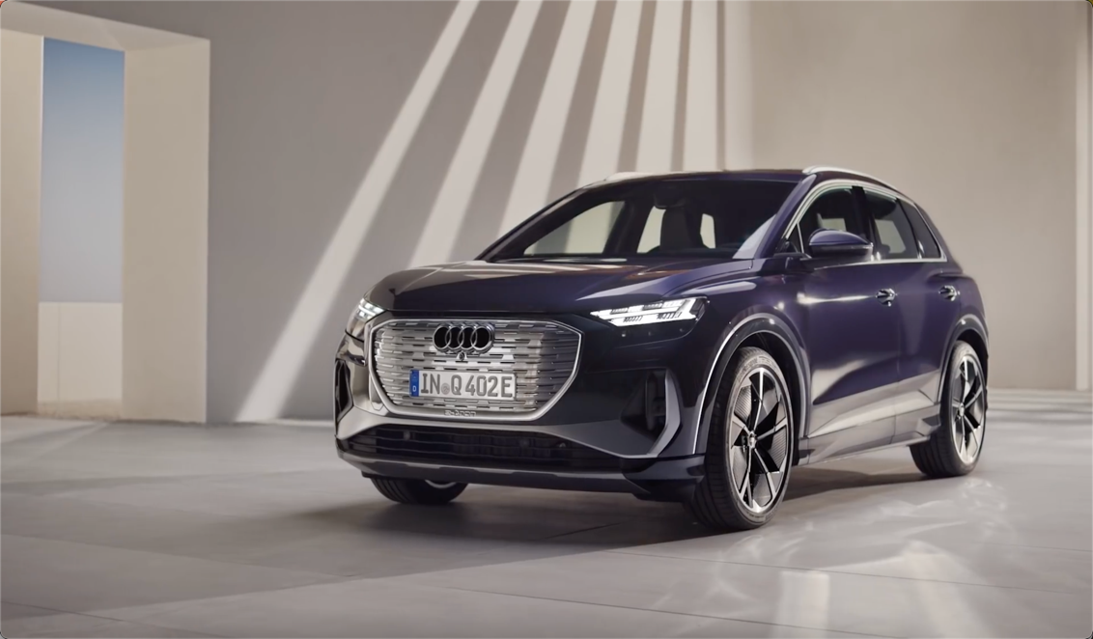
2021 GUANGZHOU AUTO
棚拍整车外观+内饰示意
车身完全可见：
前视图
后视图
侧视图
车顶线条
轮毂特写
quattro 标识
侧裙e-tron压印标识
格栅外框+格栅镶嵌物（喷涂）
侧进气格栅：高亮黑喷涂
仪表盘
驾驶舱（从后排座椅）
MMI系统
显示屏（电量消耗界面）
充电示范及电满显示
Audi connect车载互联
AR HUD实景抬头显示
方向盘数字化触碰按键
中国专有的运动座位特写
内饰氛围灯（变色过程）
前排座椅e-tron标识
Bose 音响系统、虚拟驾驶舱、中控台、后座腿部空间等特写
...

Slide 4
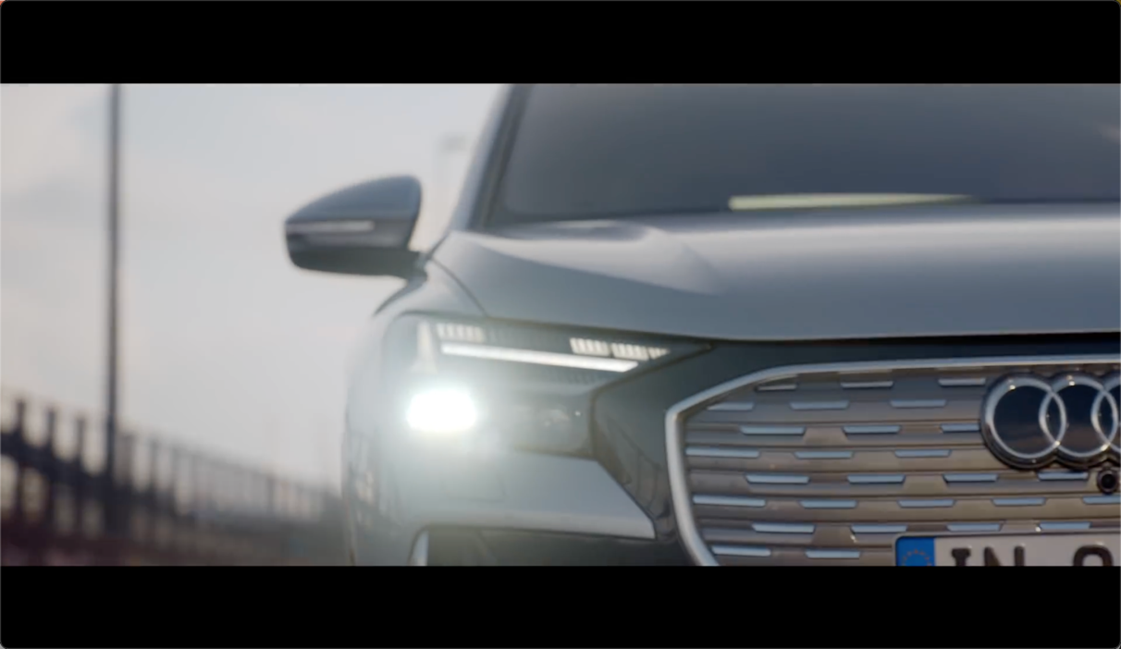
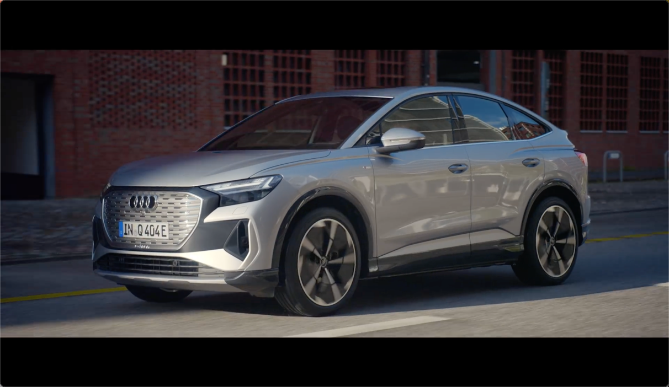
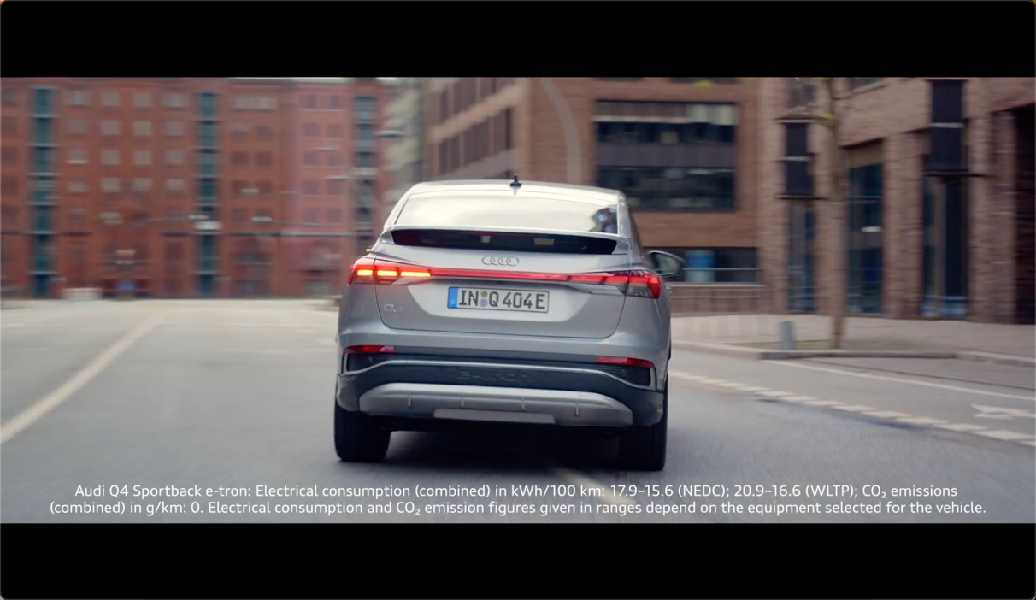
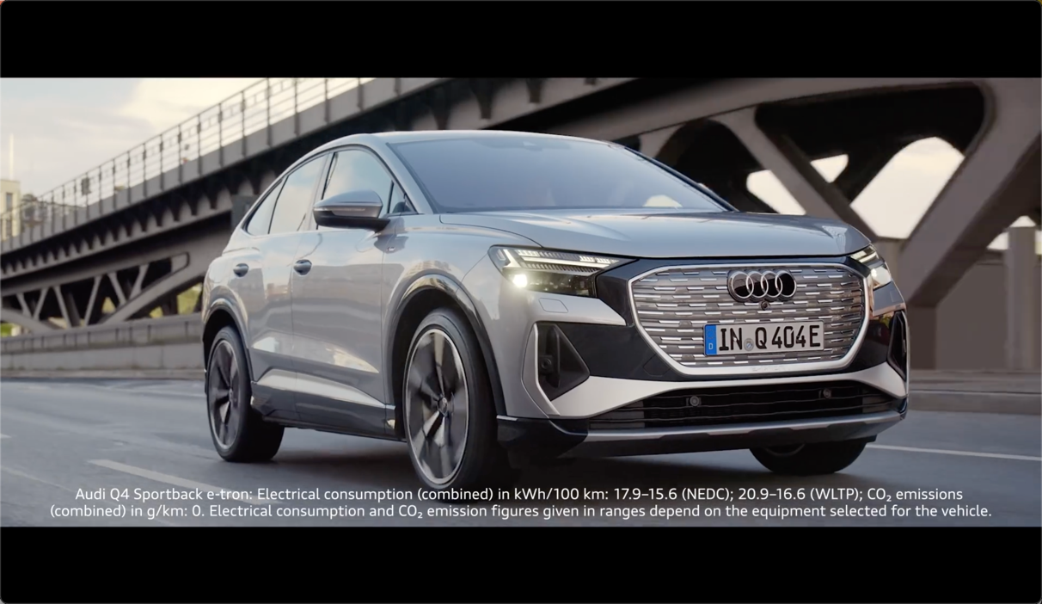
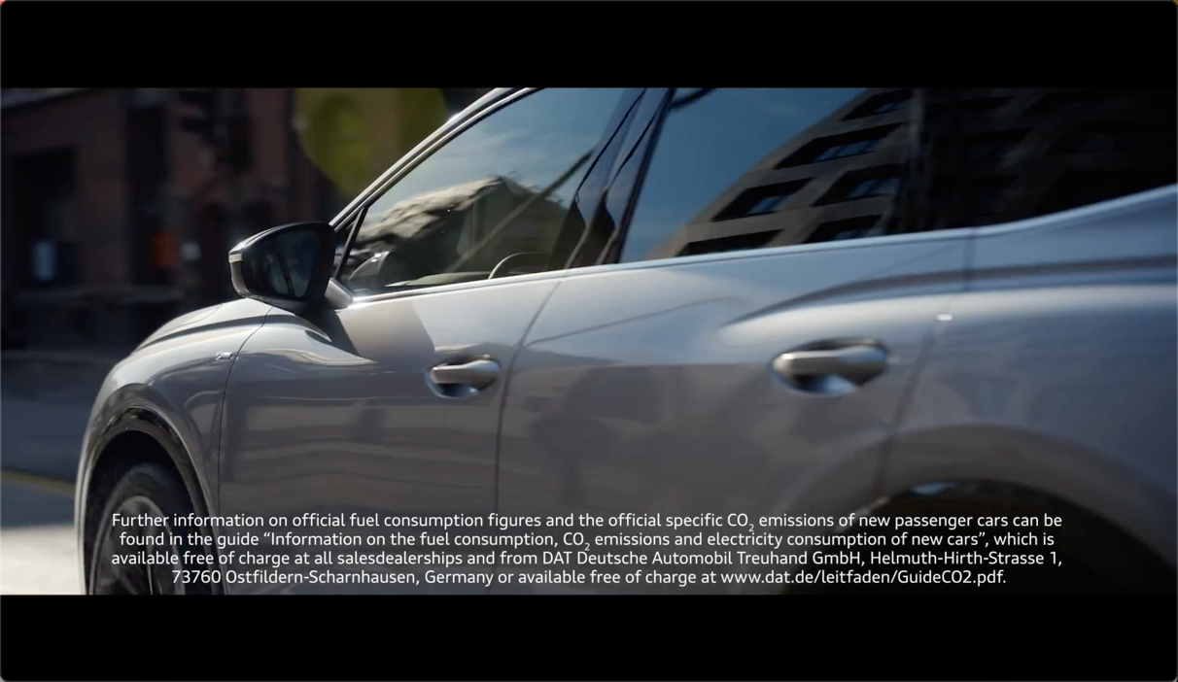
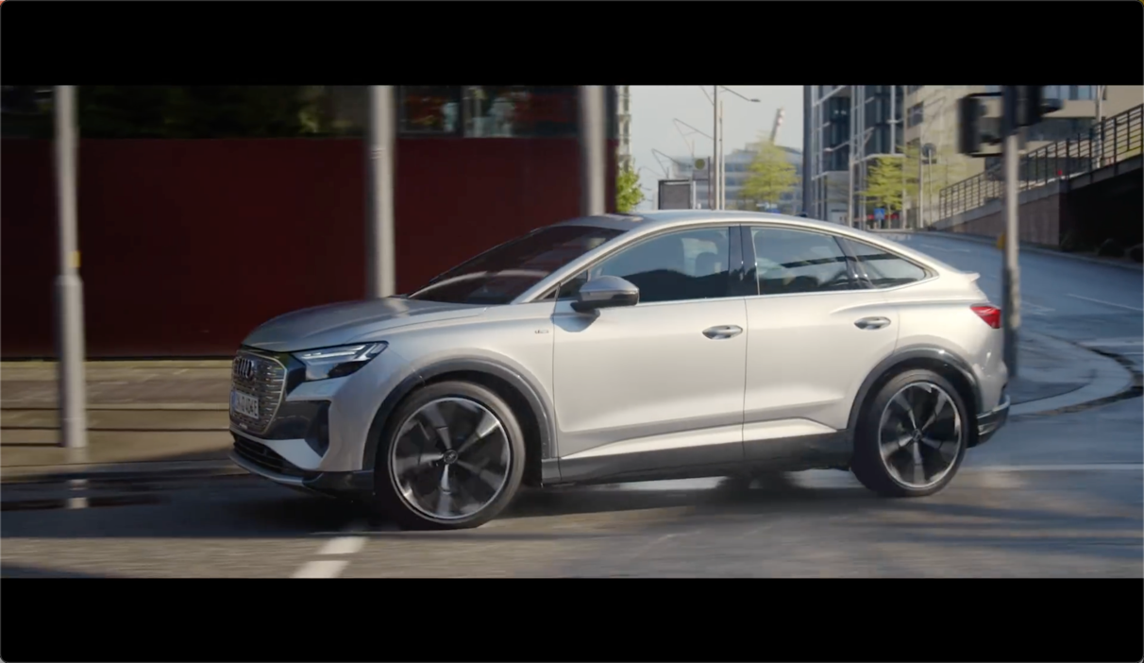
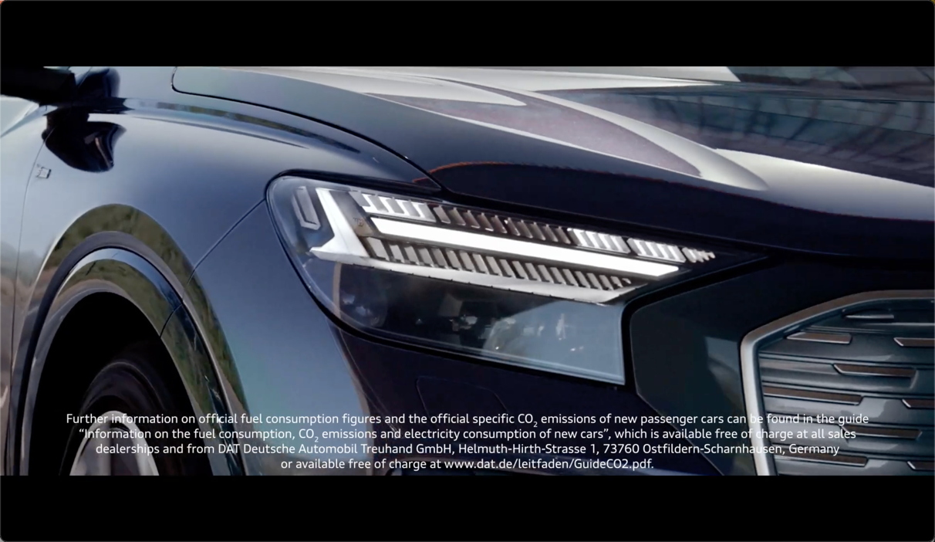
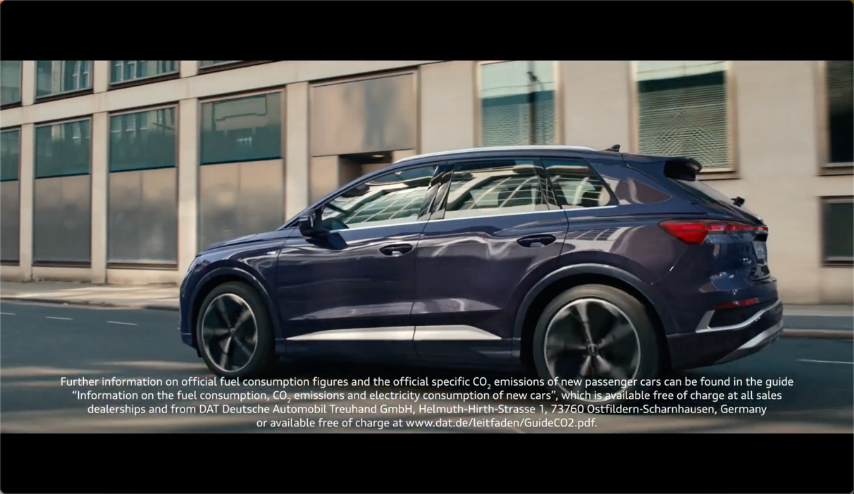
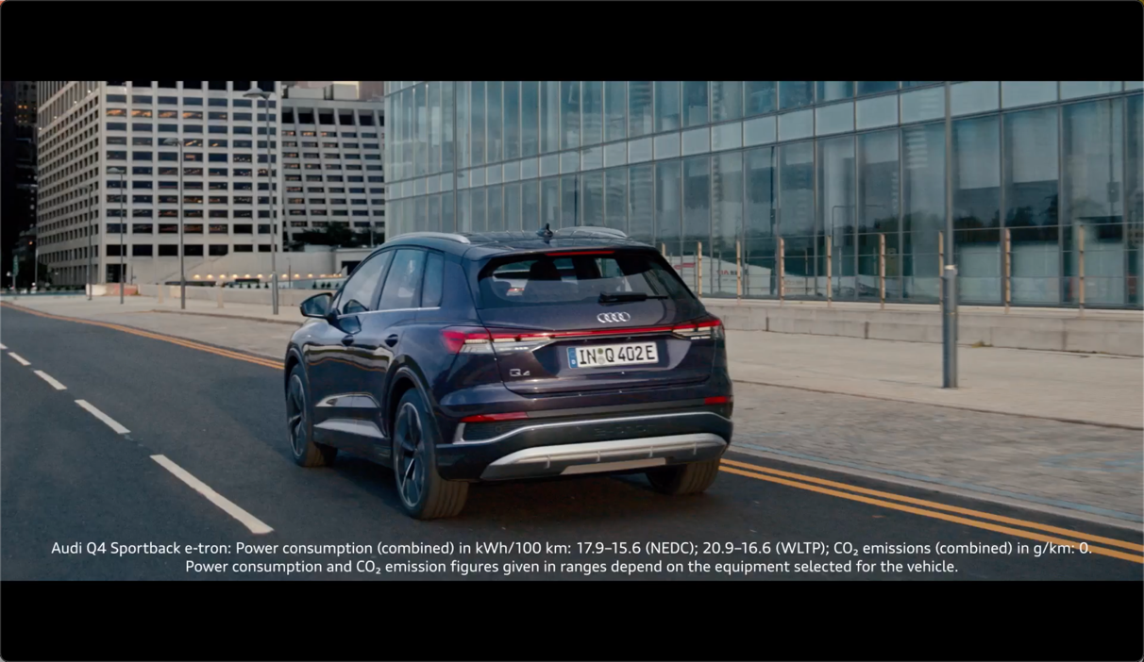
2021 GUANGZHOU AUTO
棚内或场地内动态示意

Slide 5
2021 GUANGZHOU AUTO
素材信息
请提供以下规格素材：
分辨率 : 4K
格式 : h264 .mp4 50 Mbits
帧速率 : 50 fps
DEADLINE: 11/10

